Slide 1
Функциональное программирование
В Java
Филь Фёдор, Ларионов Сергей

Slide 2
Краткий экскурс
В историю

Slide 3
Основные парадигмы
Программирования

Slide 4
Ключевые концепции
Иммутабельность
Чистые функции
Функции высшего порядка

Slide 5
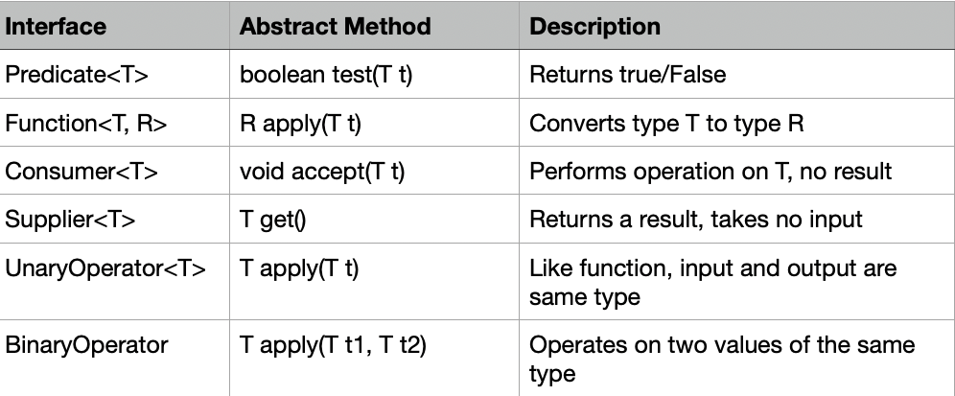
Функциональные интерфейсы

Slide 6
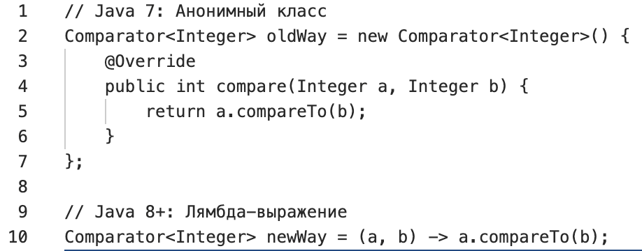
Лямбда выражения

Slide 7

Ссылки на методы
Ссылка на статический метод:
Ссылка на метод экземпляра конкретного объекта:
Ссылка на метод экземпляра произвольного объекта:
Ссылка на конструктор:

Slide 8
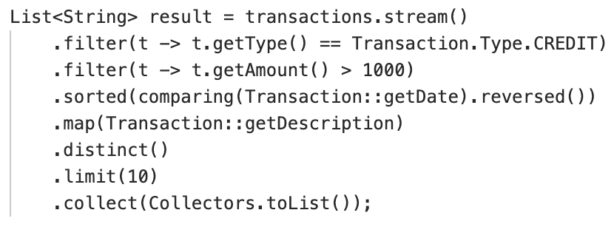
Stream API

Slide 9
Промежуточные операции Stream API
filter(Predicate<T>) — отбор элементов
distinct() — удаление дубликатов
limit(long n) — ограничение количества
skip(long n) — пропуск первых элементов
map(Function<T, R>) — преобразование элемента в другой тип
flatMap(Function<T, Stream<R>>) — "разворачивание" вложенных структур

Slide 10
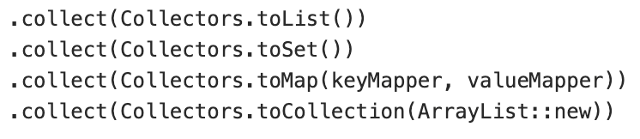
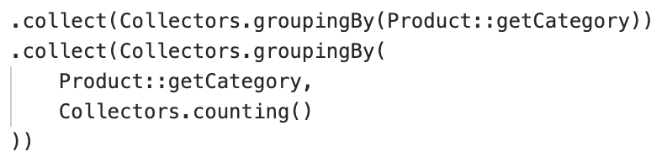
Коллекторы (Сollectors)
В коллекции
Группировка

Slide 11
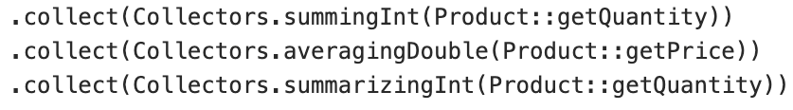
Коллекторы (Сollectors)
Разбиение
Агрегация
Объединение строк

Slide 12
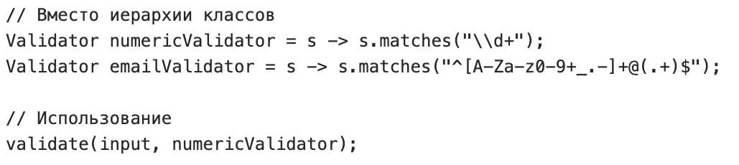
Паттерны функционального программирования
Стратегия

Slide 13
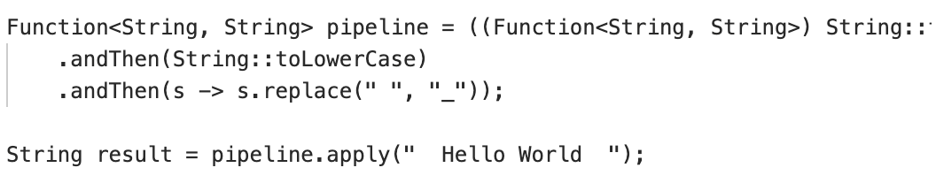
Паттерны функционального программирования
Цепочка обязанностей

Slide 14
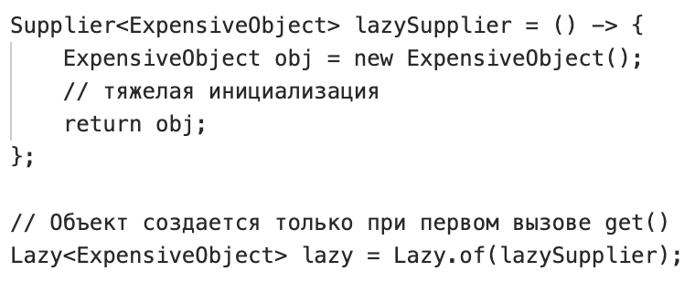
Паттерны функционального программирования
Заместитель для ленивых вычислений

Slide 15
Ограничения ФП в Java
Отсутствие иммутабельности на уровне языка
Нет ключевых слов для immutable классов
Требуется ручное создание для неизменяемых классов
Коллекции по умолчанию изменяемые

Slide 16
Ограничения ФП в Java
Ограниченная поддержка рекурсии
Нет оптимизации хвостовой рекурсии
Риск StackOverflowError для глубокой рекурсии

Slide 17
Ограничения ФП в Java
Смешение парадигм
Необходимость интеграции с существующим ООП-кодом
Возможность гибридных антипаттернов

Slide 18
Ограничения ФП в Java
Производительность
Накладные расходы на создание лямбда-объектов
Stream API может быть медленнее циклов для простых операций

Slide 19
Источники
Функциональное программирование в Java - https://habr.com/ru/companies/reksoft/articles/892242/
Перевод руководства по Stream API от Benjamin Winterberg - https://habr.com/ru/articles/437038/
Java functional interfaces - https://javarush.com/groups/posts/592-java-functional-interfaces

